Slide 1
Modelado y control clásico de un cuadricóptero para el despegue y aterrizaje suave en interior
DEPARTAMENTO DE ELÉCTRICA, ELECTRÓNICA Y TELECOMUNICACIONES
CARRERA DE INGENIERÍA EN ELECTRÓNICA, AUTOMATIZACIÓN Y CONTROL
AUTOR: ANDRANGO LESDEMA, LUIS ELIAS
DIRECTOR: Ing. Orozco Brito, Luis Alberto MSc.
Sangolquí, 2021

Slide 2
CONTENIDO
INTRODUCCIÓN
OBJETIVOS
DESARROLLO
PRUEBAS Y RESULTADOS
CONCLUSIONES Y RECOMENDACIONES

Slide 3
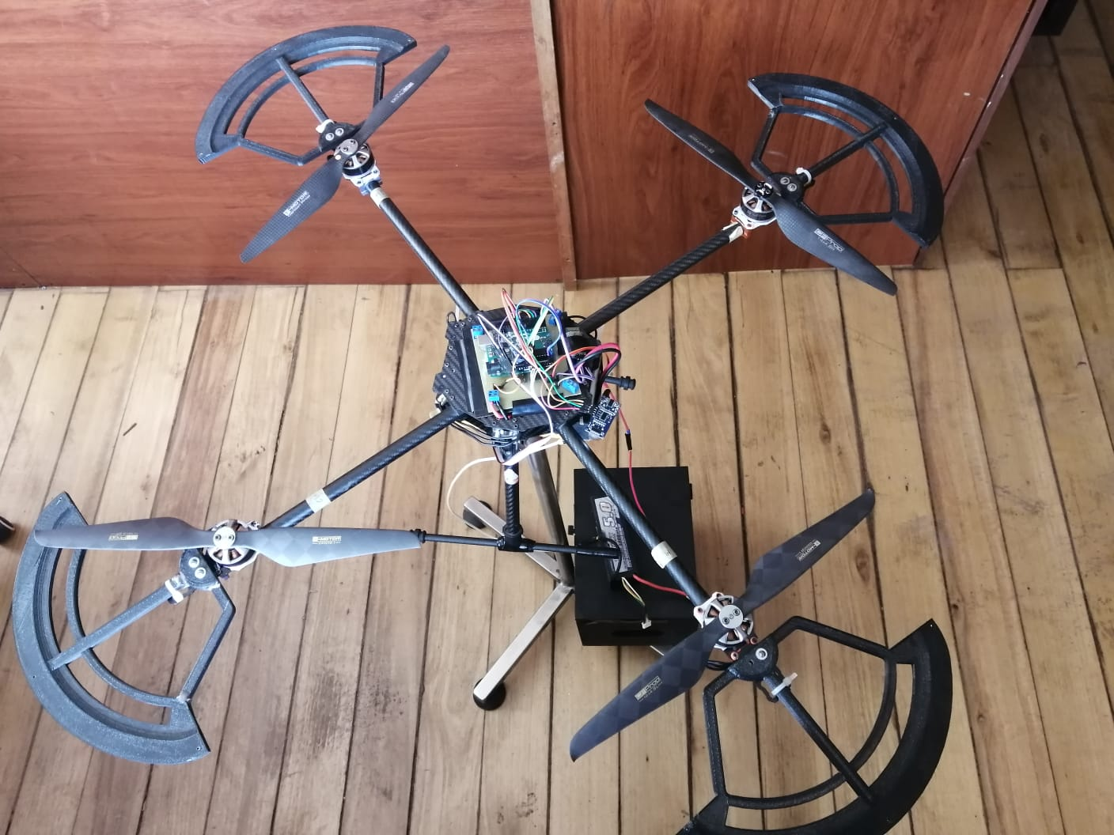
ANTECEDENTES
1. INTRODUCCIÓN
PROTOTIPO
Marco Antonio Robles Erazo y Pamela Carolina Sáenz Abril, tesis ‘Diseño y construcción de un prototipo experimental de un cuadricóptero estabilizado por control difuso’

Slide 4
JUSTIFICACIÓN
1. INTRODUCCIÓN
Metodología de Modelado
Cuadricóptero comercial y no comercial
Desarrollo de una estrategia de control
Simulación
Despegue y Aterrizaje suave

Slide 5
OBJETIVOS
2. OBJETIVOS
OBJETIVO GENERAL
Modelar un cuadricóptero mediante una propuesta metodológica, para el diseño de un controlador clásico que permita el despegue y aterrizaje en un ambiente interior.
OBJETIVOS ESPECÍFICOS
Restaurar la parte estructural del cuadricóptero desarrollado por: Marco Antonio Robles Erazo y Pamela Carolina Sáenz Abril en su tesis previa a la obtención de su título de ingeniería mecatrónica, puesto que será utilizado como prototipo de pruebas en el desarrollo del presente trabajo.

Slide 6
OBJETIVOS
2. OBJETIVOS
OBJETIVOS ESPECÍFICOS
Desarrollar un banco de pruebas para la obtención de los parámetros del modelo cinemático y dinámico, mediante una propuesta metodológica.
Diseñar un Sistema de control clásico basado en el modelo matemático del cuadricóptero, para el despegue y aterrizaje suave en un ambiente interior.
Comprobar el correcto funcionamiento del sistema de control mediante simulación en el software Matlab.
Implementar el sistema de control diseñado mediante el empleo de un microprocesador o una tarjeta de control en el cuadricóptero restaurado, y diseñar un protocolo de pruebas para la verificación del desempeño en el despegue y aterrizaje del cuadricóptero en un ambiente interior.

Slide 7
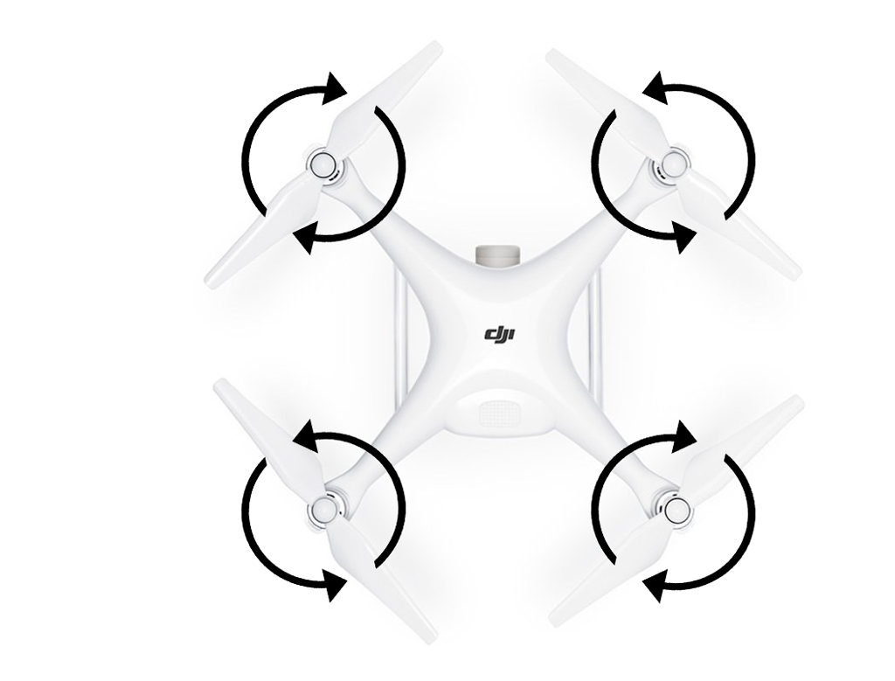
DESCRIPCIÓN CUADRICÓPTERO
3. DESARROLLO
Es un tipo de UAV, el cual posee cuatro rotores que permiten el vuelo del mismo.
Son utilizados para realizar operaciones de gran altitud o larga distancia.
Tienen un bajo consumo de energía.
El despegue y aterrizaje lo pueden hacer en vertical.

Slide 8
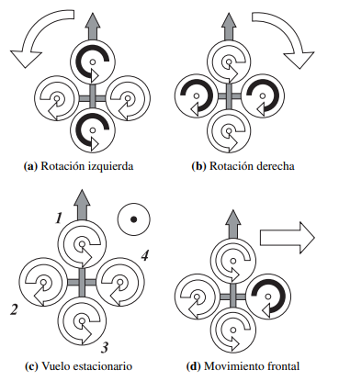
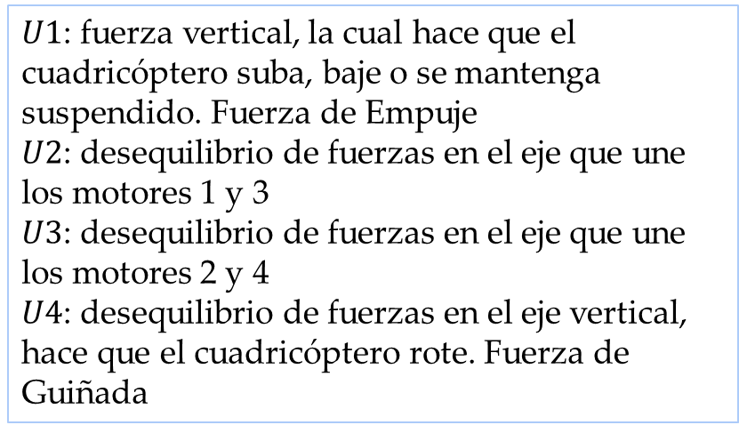
DESCRIPCIÓN CUADRICÓPTERO
3. DESARROLLO
Movimientos
$U1$: fuerza vertical, la cual hace que el cuadricóptero suba, baje o se mantenga suspendido. Fuerza de Empuje
$U2$: desequilibrio de fuerzas en el eje que une los motores 1 y 3
$U3$: desequilibrio de fuerzas en el eje que une los motores 2 y 4
$U4$: desequilibrio de fuerzas en el eje vertical, hace que el cuadricóptero rote. Fuerza de Guiñada

Slide 9
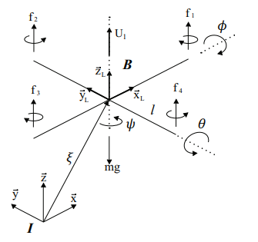
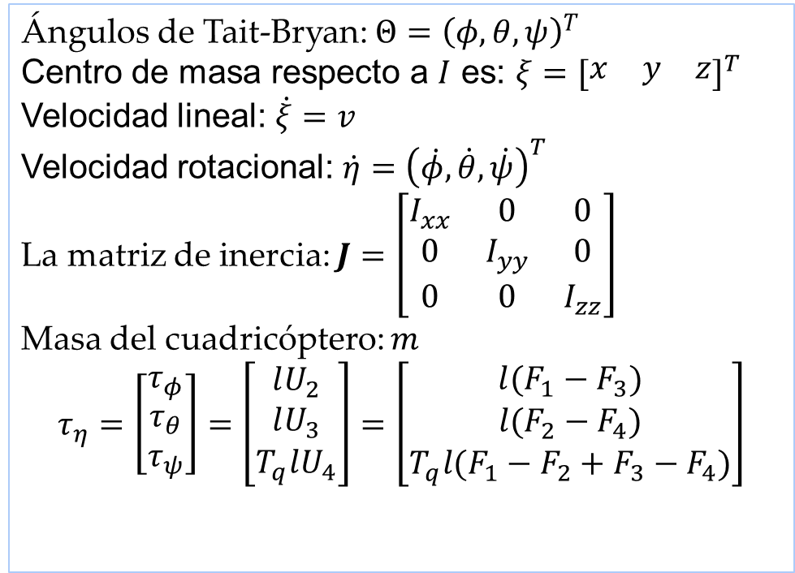
DESCRIPCIÓN CUADRICÓPTERO
3. DESARROLLO
Esquema
Ángulos de Tait-Bryan: $Θ={\left(φ,θ,ψ\right)}^{T}$
Centro de masa respecto a $I$ es: $ξ=[{\begin{matrix}x & y & z\end{matrix}]}^{T}$
Velocidad lineal: $\dot{ξ}=v$
Velocidad rotacional: $\dot{η}=$ ${\left(\dot{φ},\dot{θ},\dot{ψ}\right)}^{T}$
La matriz de inercia: $J=\left[\begin{matrix}I_{xx} & 0 & 0 \\ 0 & I_{yy} & 0 \\ 0 & 0 & I_{zz}\end{matrix}\right]$
Masa del cuadricóptero: $m$
$$τ_{η}=\left[\begin{matrix}τ_{φ} \\ τ_{θ} \\ τ_{ψ}\end{matrix}\right]=\left[\begin{matrix}lU_{2} \\ lU_{3} \\ T_{q}lU_{4}\end{matrix}\right]=\left[\begin{matrix}l(F_{1}−F_{3}) \\ l(F_{2}−F_{4}) \\ T_{q}l(F_{1}−F_{2}+F_{3}−F_{4})\end{matrix}\right]$$

Slide 10
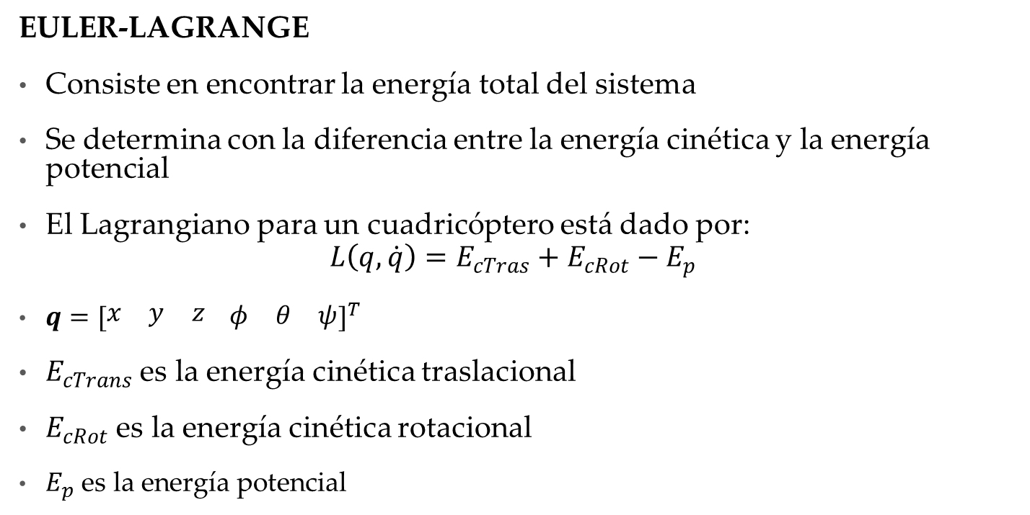
MODELO DINÁMICO
3. DESARROLLO
EULER-LAGRANGE
Consiste en encontrar la energía total del sistema
Se determina con la diferencia entre la energía cinética y la energía potencial
El Lagrangiano para un cuadricóptero está dado por:
$$L\left(q,\dot{q}\right)=E_{cTras}+E_{cRot}−E_{p}$$
$q=[{\begin{matrix}x & y & z\end{matrix} \begin{matrix}φ & θ & ψ\end{matrix}]}^{T}$
$E_{cTrans}$ es la energía cinética traslacional
$E_{cRot}$ es la energía cinética rotacional
$E_{p}$ es la energía potencial

Slide 11
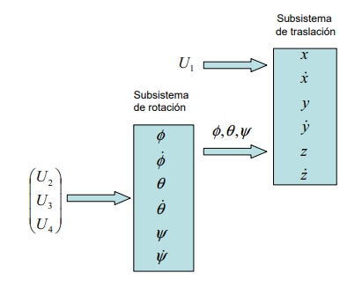
MODELO DINÁMICO
3. DESARROLLO
El subsistema de rotación, tiene como entradas los pares (U2,U3 y U4) y como salidas los ángulos Tait-Bryan.
El subsistema de traslación, tiene como entradas los ángulos de Tait-Bryan y el empuje total U1, como salida tendrá la posición del cuadricóptero en (x,y,z).

Slide 12
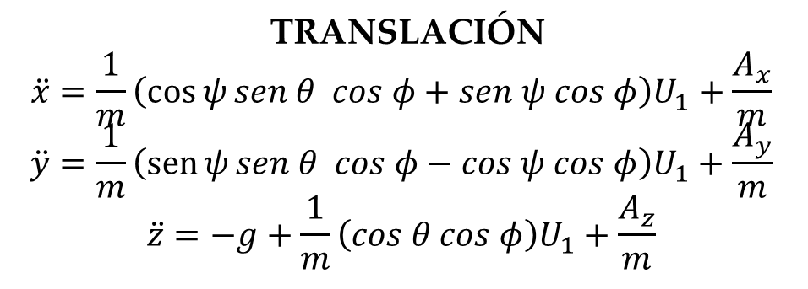
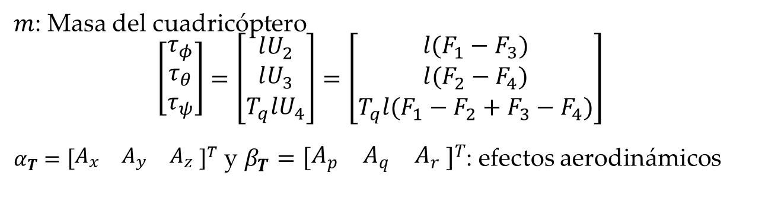
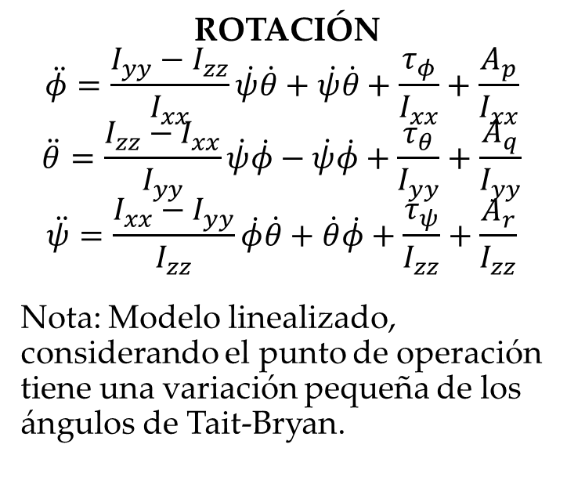
MODELO DINÁMICO
3. DESARROLLO
TRANSLACIÓN
$$\ddot{x}=\frac{1}{m}\left(\cos{ψ}sen θ cos φ+sen ψ cos φ\right)U_{1}+\frac{A_{x}}{m}$$
$$\ddot{y}=\frac{1}{m}\left(\operatorname{sen}{ψ}sen θ cos φ−cos ψ cos φ\right)U_{1}+\frac{A_{y}}{m}$$
$$\ddot{z}=−g+\frac{1}{m}\left(cos θ cos φ\right)U_{1}+\frac{A_{z}}{m}$$
ROTACIÓN
$$\ddot{φ}=\frac{I_{yy}−I_{zz}}{I_{xx}}\dot{ψ}\dot{θ}+\dot{ψ}\dot{θ}+\frac{τ_{φ}}{I_{xx}}+\frac{A_{p}}{I_{xx}}$$
$$\ddot{θ}=\frac{I_{zz}−I_{xx}}{I_{yy}}\dot{ψ}\dot{φ}−\dot{ψ}\dot{φ}+\frac{τ_{θ}}{I_{yy}}+\frac{A_{q}}{I_{yy}}$$
$$\ddot{ψ}=\frac{I_{xx}−I_{yy}}{I_{zz}}\dot{φ}\dot{θ}+\dot{θ}\dot{φ}+\frac{τ_{ψ}}{I_{zz}}+\frac{A_{r}}{I_{zz}}$$
Nota: Modelo linealizado, considerando el punto de operación tiene una variación pequeña de los ángulos de Tait-Bryan.
$m$: Masa del cuadricóptero
$$\left[\begin{matrix}τ_{φ} \\ τ_{θ} \\ τ_{ψ}\end{matrix}\right]=\left[\begin{matrix}lU_{2} \\ lU_{3} \\ T_{q}lU_{4}\end{matrix}\right]=\left[\begin{matrix}l(F_{1}−F_{3}) \\ l(F_{2}−F_{4}) \\ T_{q}l(F_{1}−F_{2}+F_{3}−F_{4})\end{matrix}\right]$$
$α_{T}={\left[\begin{matrix}A_{x} & A_{y} & A_{z}\end{matrix} \right]}^{T}$ y $β_{T}={\left[\begin{matrix}A_{p} & A_{q} & A_{r}\end{matrix} \right]}^{T}$: efectos aerodinámicos

Slide 13
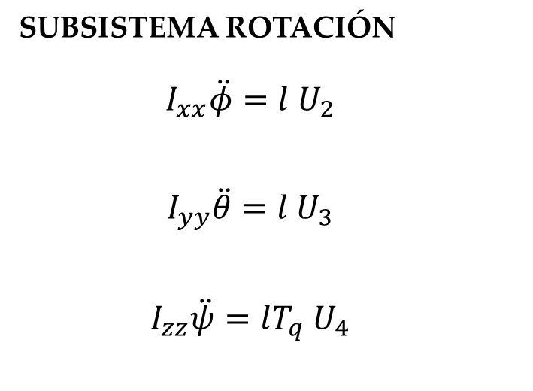
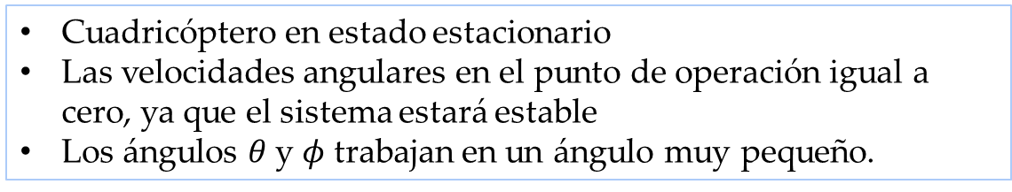
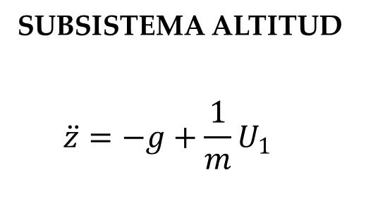
SIMPLIFICACIÓN DEL MODELO
3. DESARROLLO
Cuadricóptero en estado estacionario
Las velocidades angulares en el punto de operación igual a cero, ya que el sistema estará estable
Los ángulos $θ$ y $φ$ trabajan en un ángulo muy pequeño.
SUBSISTEMA ROTACIÓN
$$I_{xx}\ddot{φ}=l U_{2}$$
$$I_{yy}\ddot{θ}=l U_{3}$$
$$I_{zz}\ddot{ψ}=lT_{q} U_{4}$$
SUBSISTEMA ALTITUD
$$\ddot{z}=−g+\frac{1}{m}U_{1}$$

Slide 14
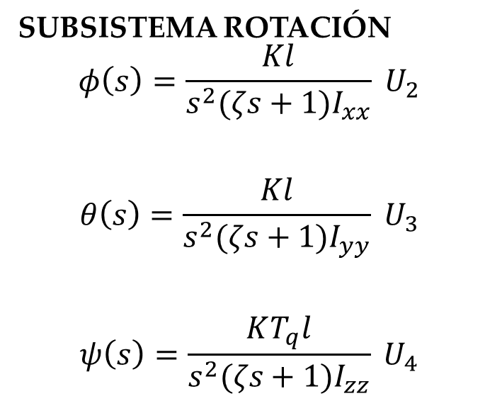
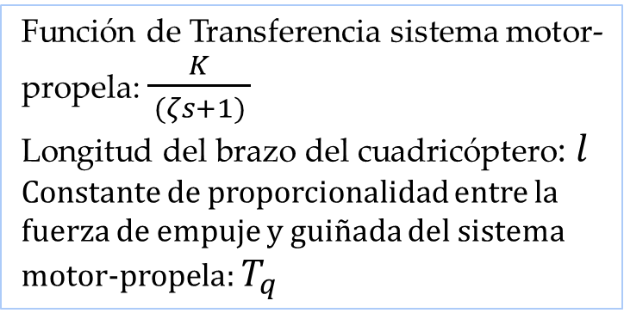
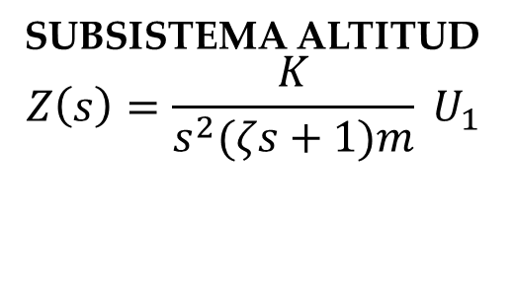
MODELO SIMPLIFICADO EN EL DOMINIO DE LAPLACE
3. DESARROLLO
SUBSISTEMA ROTACIÓN
$$φ\left(s\right)=\frac{Kl}{s^{2}(ζs+1)I_{xx}} U_{2}$$
$$θ\left(s\right)=\frac{Kl}{s^{2}(ζs+1)I_{yy}} U_{3}$$
$$ψ\left(s\right)=\frac{KT_{q}l}{s^{2}(ζs+1)I_{zz}} U_{4}$$
SUBSISTEMA ALTITUD
$$Z\left(s\right)=\frac{K}{s^{2}(ζs+1)m} U_{1}$$
Función de Transferencia sistema motor-propela: $\frac{K}{ (ζs+1) }$
Longitud del brazo del cuadricóptero: $l$
Constante de proporcionalidad entre la fuerza de empuje y guiñada del sistema motor-propela: $T_{q}$

Slide 15
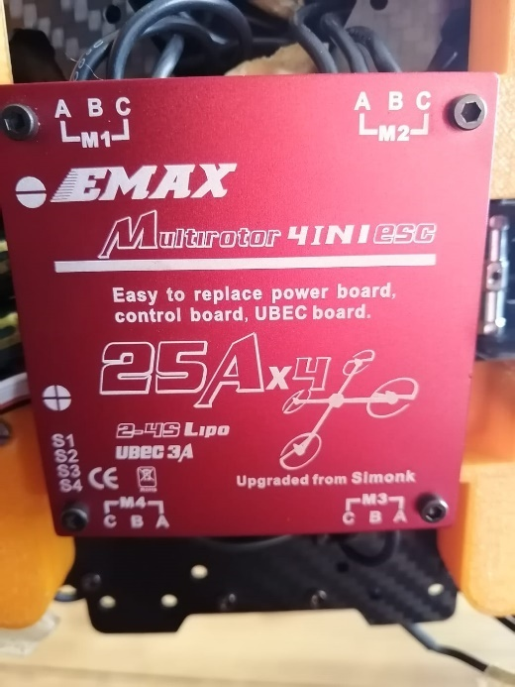
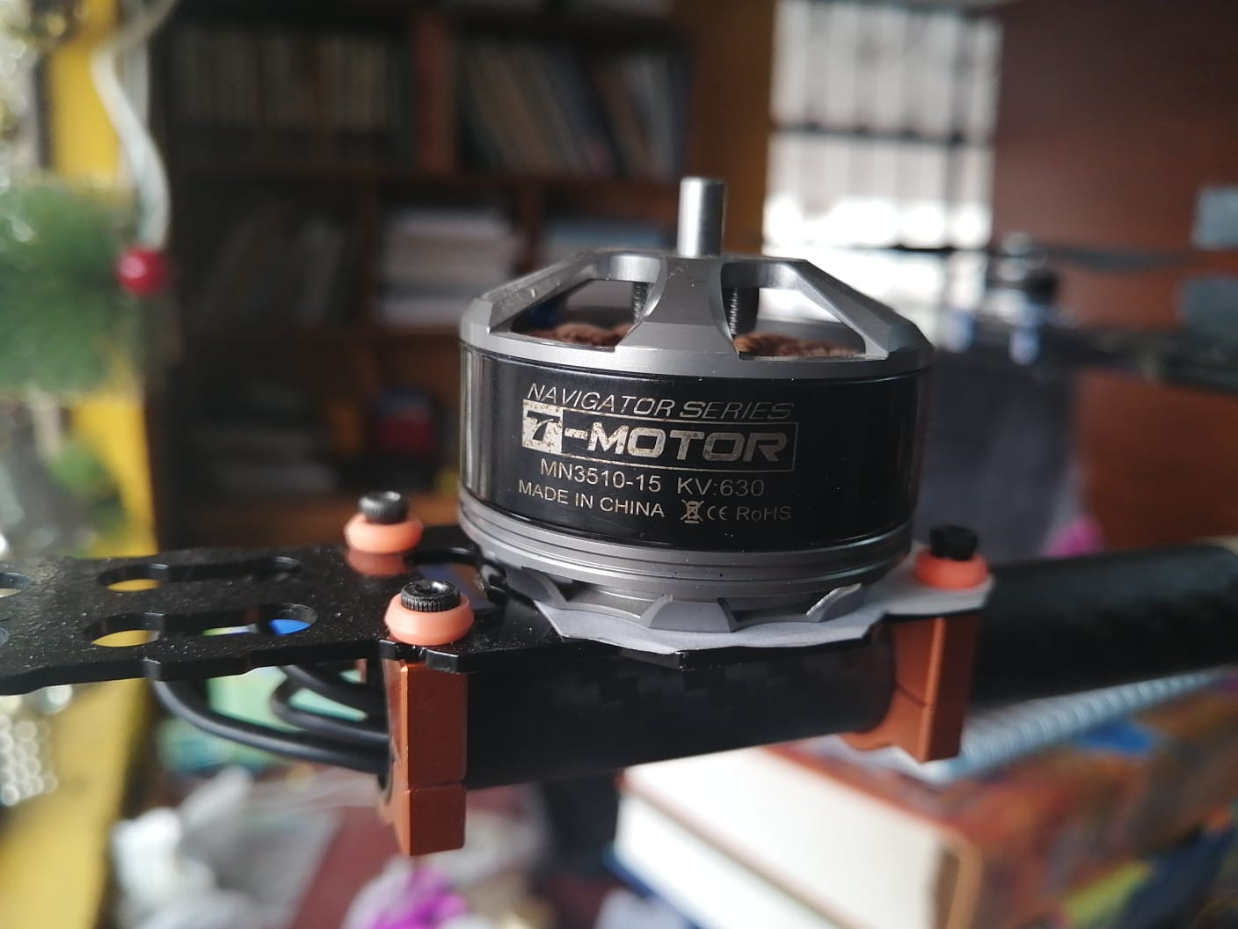
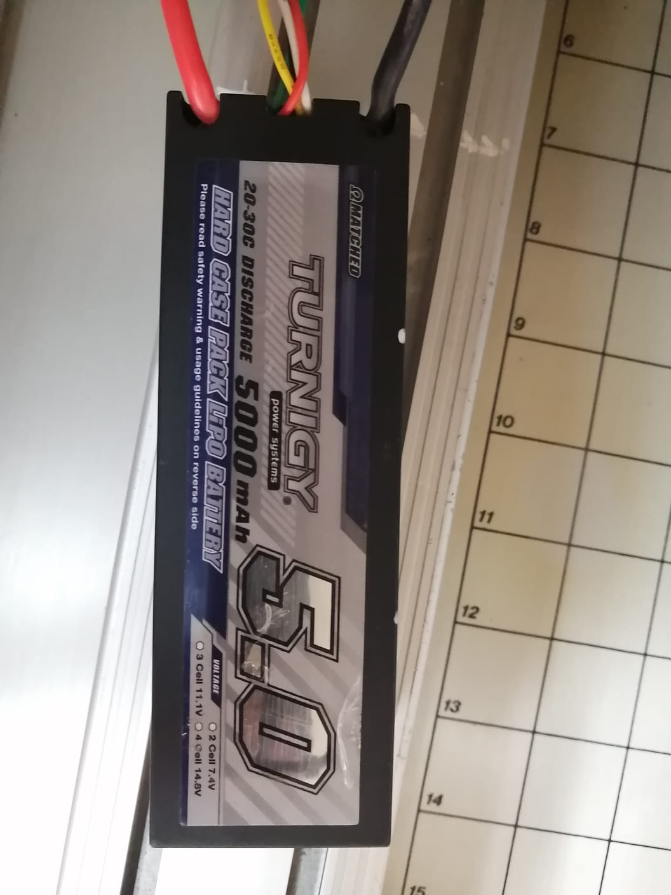
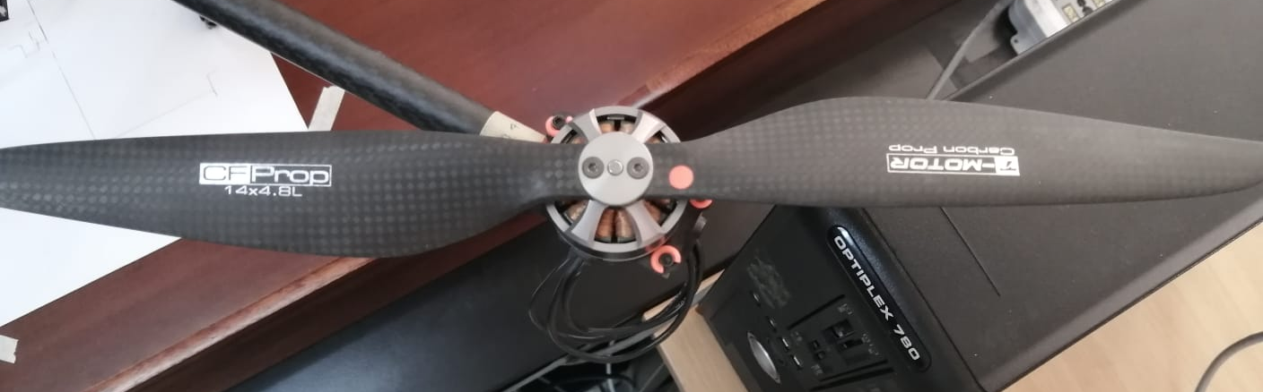
IDENTIFICACIÓN DE LA PLANTA
3. DESARROLLO
DESCRIPCIÓN DEL PROTOTIPO
Chasis de carbono
4 motores brushless T-Motor MN3510-15
4 propelas T-Motor 14x4.8L
ESC Multirotor 4 en 1
Batería Lipo 4 celdas Turnigy

Slide 16
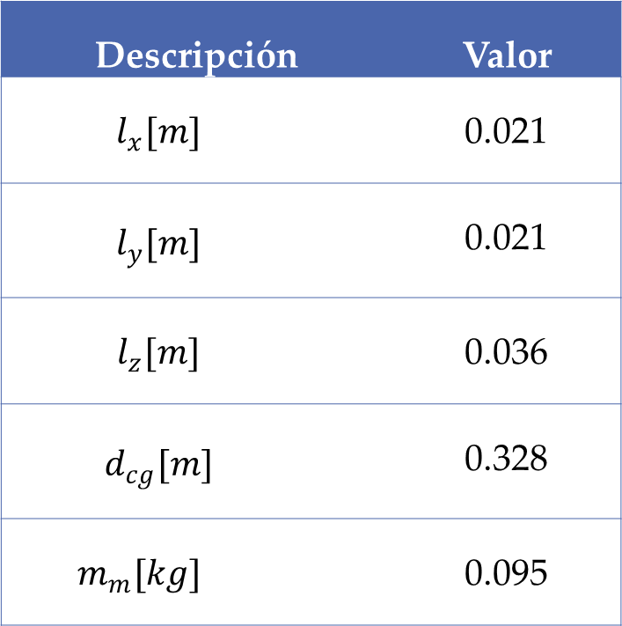
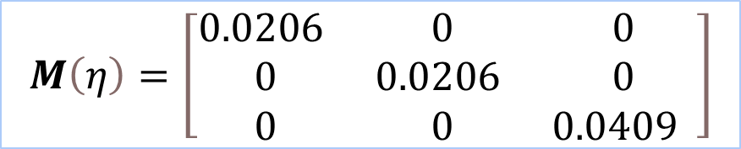
IDENTIFICACIÓN DE LA PLANTA
3. DESARROLLO
MOMENTOS DE INERCIA
Descripción | Valor
$$l_{x}[m]$$ | 0.021
$$l_{y}[m]$$ | 0.021
$$l_{z}[m]$$ | 0.036
$$d_{cg}[m]$$ | 0.328
$$m_{m}[kg]$$ | 0.095
$$M\left(η\right)=\left[\begin{matrix}0.0206 & 0 & 0 \\ 0 & 0.0206 & 0 \\ 0 & 0 & 0.0409 \end{matrix}\right]$$

Slide 17
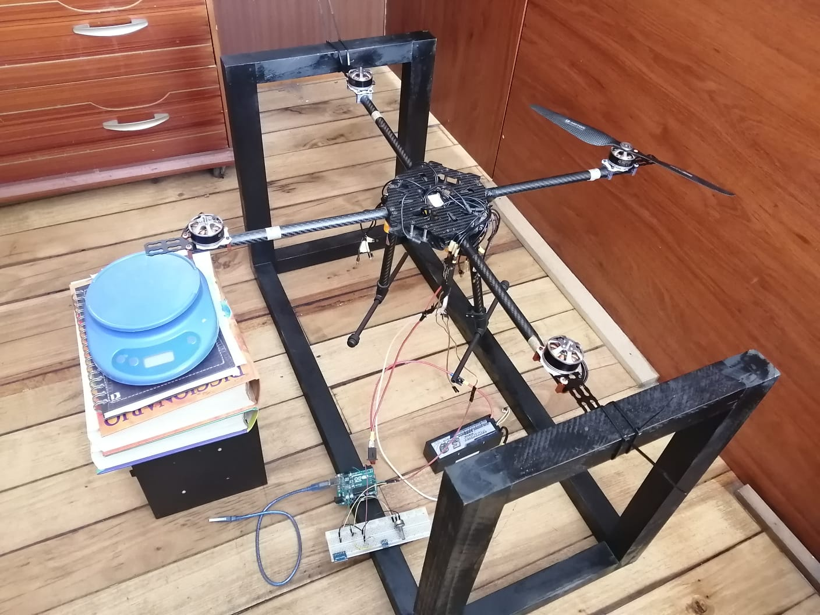
IDENTIFICACIÓN DE LA PLANTA
3. DESARROLLO
FUERZA DE EMPUJE

Slide 18
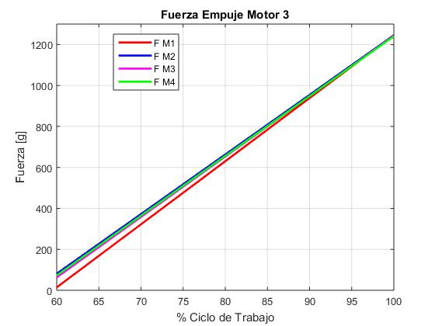

IDENTIFICACIÓN DE LA PLANTA
3. DESARROLLO
FUERZA DE EMPUJE
$$F=29.7 \%CT−1721.3 \left[g\right]$$

Slide 19
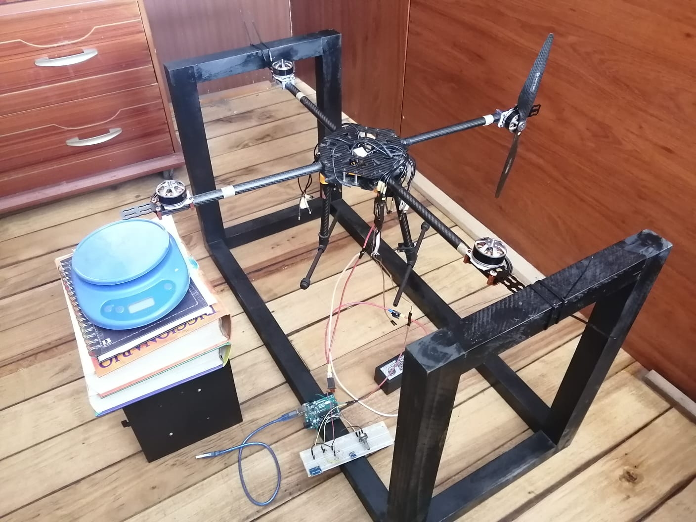
IDENTIFICACIÓN DE LA PLANTA
3. DESARROLLO
FUERZA DE GUIÑADA

Slide 20
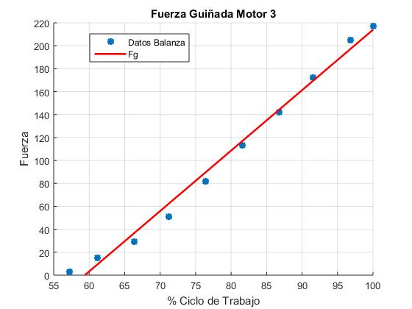

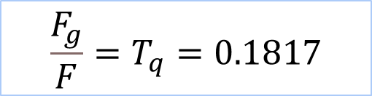
IDENTIFICACIÓN DE LA PLANTA
3. DESARROLLO
FUERZA DE GUIÑADA
$$F_{g}=5.27 \%CT−312.79\text{ [}\text{g}\text{]}$$
$$\frac{F_{g}}{F}=T_{q}=0.1817$$

Slide 21
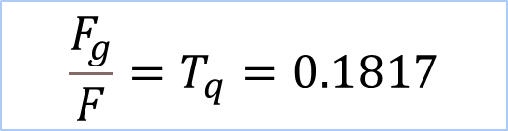




IDENTIFICACIÓN DE LA PLANTA
3. DESARROLLO
IDENTIFICACIÓN DE LA CONSTANTE DE PROPORCIONALIDAD ENTRE LA FUERZA DE EMPUJE Y GUIÑADA DEL SISTEMA MOTOR-PROPELA
$$F_{g}=T_{q}F=5.27 \%CT−312.79\text{ [}\text{g}\text{]}$$
$$Fuerza de Guiñada$$
$$F=29.7 \%CT−1721.3 \left[g\right]$$
$$Fuerza de Empuje$$
$$\frac{F_{g}}{F}=T_{q}=0.1817$$

Slide 22
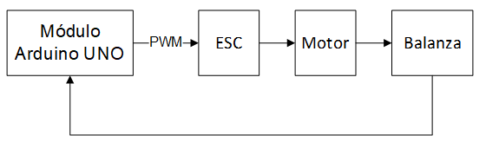
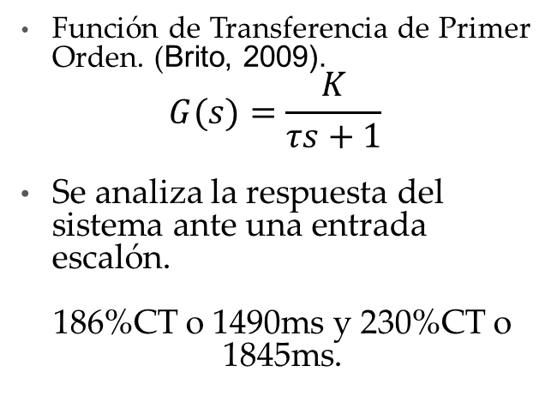
IDENTIFICACIÓN DE LA PLANTA
3. DESARROLLO
FUNCIÓN DE TRANSFERENCIA DEL MOTOR Y LA PROPELA
Función de Transferencia de Primer Orden. (Brito, 2009).
$$G(s)=\frac{K}{τs+1}$$
Se analiza la respuesta del sistema ante una entrada escalón.
186%CT o 1490ms y 230%CT o 1845ms.

Slide 23
IDENTIFICACIÓN DE LA PLANTA
3. DESARROLLO
FUNCIÓN DE TRANSFERENCIA DEL MOTOR Y LA PROPELA
Función de Transferencia de Primer Orden. (Brito, 2009).
$$G(s)=\frac{K}{τs+1}$$
Se analiza la respuesta del sistema ante una entrada escalón.
186%CT o 1490ms y 230%CT o 1845ms.

Slide 24
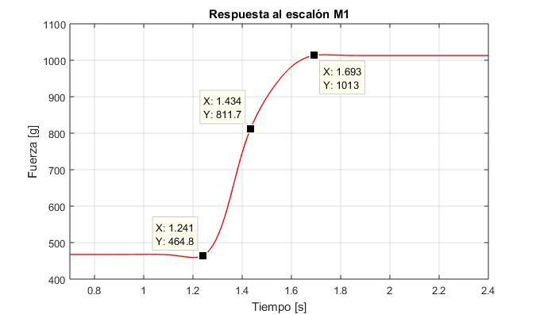
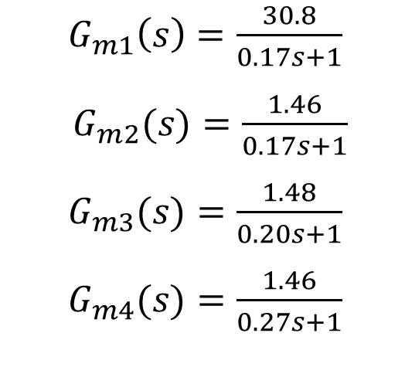
IDENTIFICACIÓN DE LA PLANTA
3. DESARROLLO
FUNCIÓN DE TRANSFERENCIA DEL MOTOR Y LA PROPELA
$G_{m1}\left(s\right)=\frac{30.8}{0.17s+1}$
$G_{m2}(s)=\frac{1.46}{0.17s+1}$
$G_{m3}(s)=\frac{1.48}{0.20s+1}$
$G_{m4}(s)=\frac{1.46}{0.27s+1}$

Slide 25
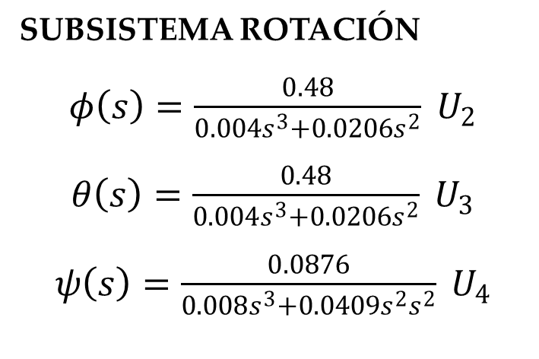
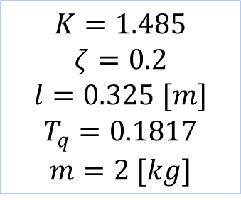
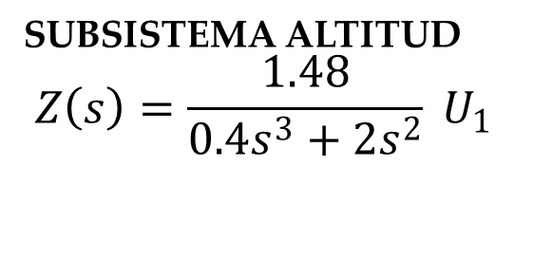
DISEÑO DE LOS CONTROLADORES
3. DESARROLLO
SUBSISTEMA ROTACIÓN
$φ\left(s\right)=\frac{0.48}{0.004s^{3}+0.0206s^{2}} U_{2}$
$θ\left(s\right)=\frac{0.48}{0.004s^{3}+0.0206s^{2}} U_{3}$
$ψ\left(s\right)=\frac{0.0876}{{0.008s^{3}+0.0409s^{2}s}^{2}} U_{4}$
SUBSISTEMA ALTITUD
$$Z\left(s\right)=\frac{1.48}{0.4s^{3}+2s^{2}} U_{1}$$
$$K=1.485$$
$$ζ=0.2$$
$$l=0.325 [m]$$
$$T_{q}=0.1817$$
$$m=2 [kg]$$

Slide 26
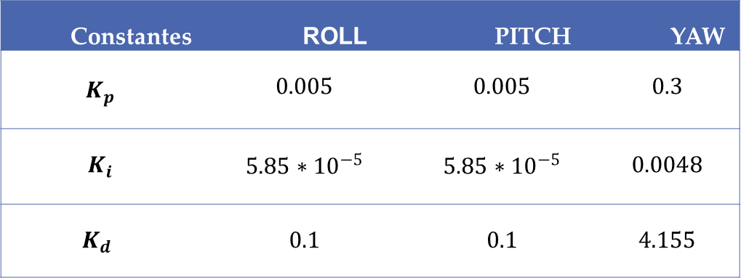
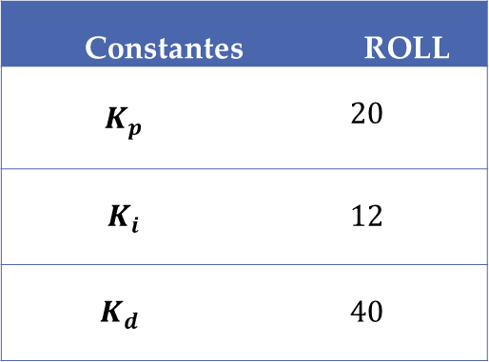
DISEÑO DE LOS CONTROLADORES
3. DESARROLLO
SUBSISTEMA ROTACIÓN
Constantes | ROLL | PITCH | YAW
$$K_{p}$$ | $$0.005$$ | $$0.005$$ | $$0.3$$
$$K_{i}$$ | $$5.85∗{10}^{−5}$$ | $$5.85∗{10}^{−5}$$ | $$0.0048$$
$K_{d}$ | $$0.1$$ | $$0.1$$ | $$4.155$$
SUBSISTEMA ALTITUD
Constantes | ROLL
$$K_{p}$$ | $$20$$
$$K_{i}$$ | $$12$$
$K_{d}$ | $$40$$

Slide 27

SIMULACIÓN EN MATLAB
3. DESARROLLO
$$SIMULINK$$

Slide 28
SIMULACIÓN EN MATLAB
3. DESARROLLO
SUBSISTEMA ROTACIÓN
SUBSISTEMA ALTITUD

Slide 29
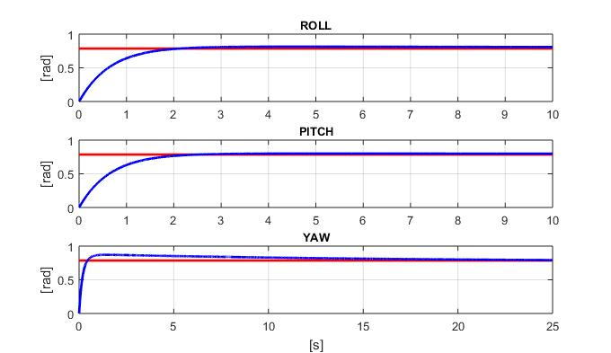
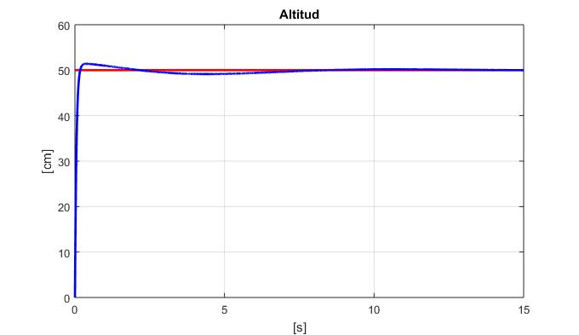
SIMULACIÓN EN MATLAB
3. DESARROLLO
RESULTADOS

Slide 30
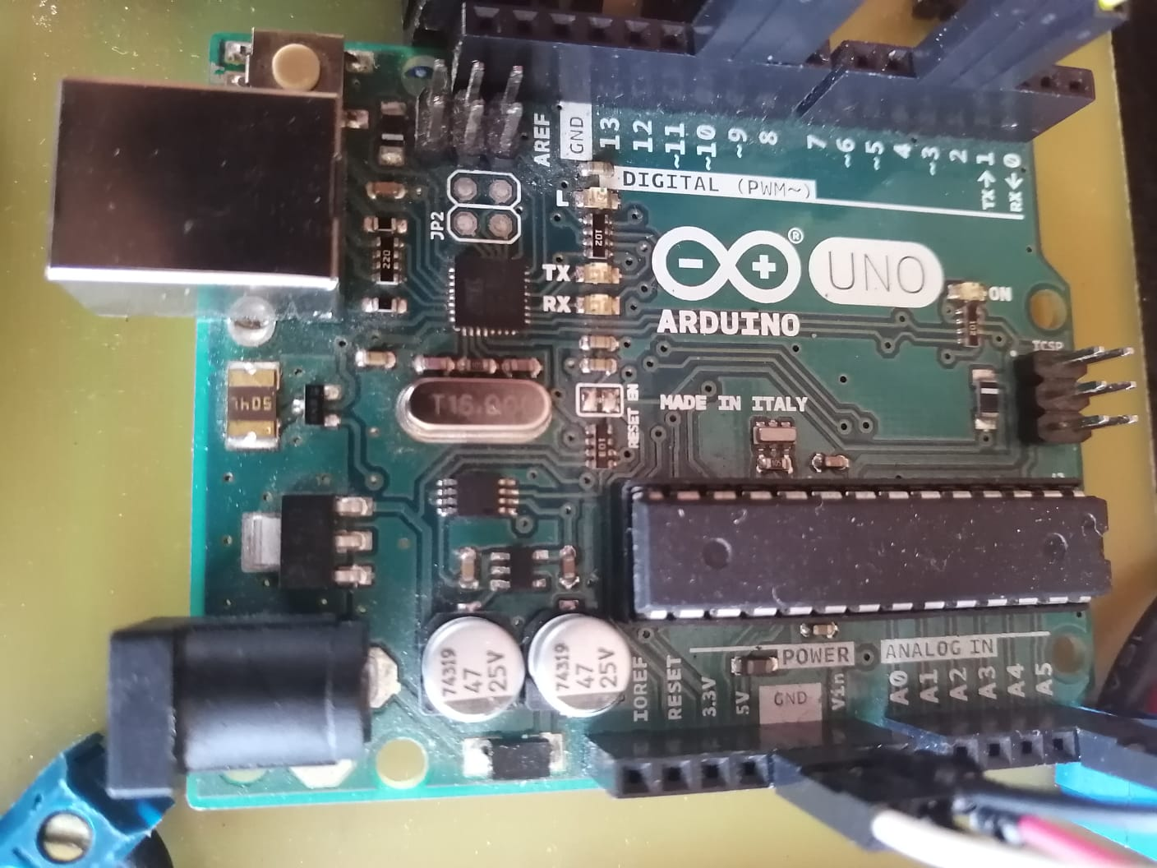
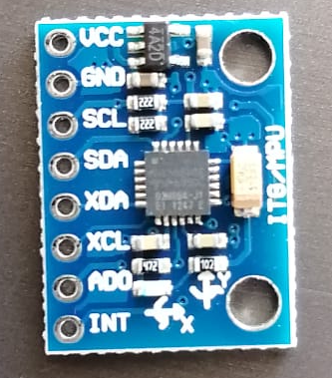
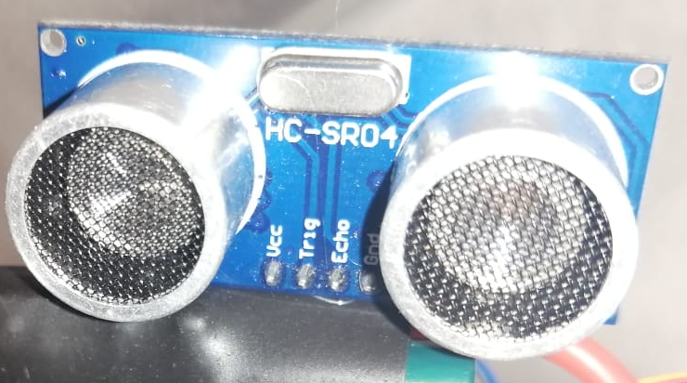
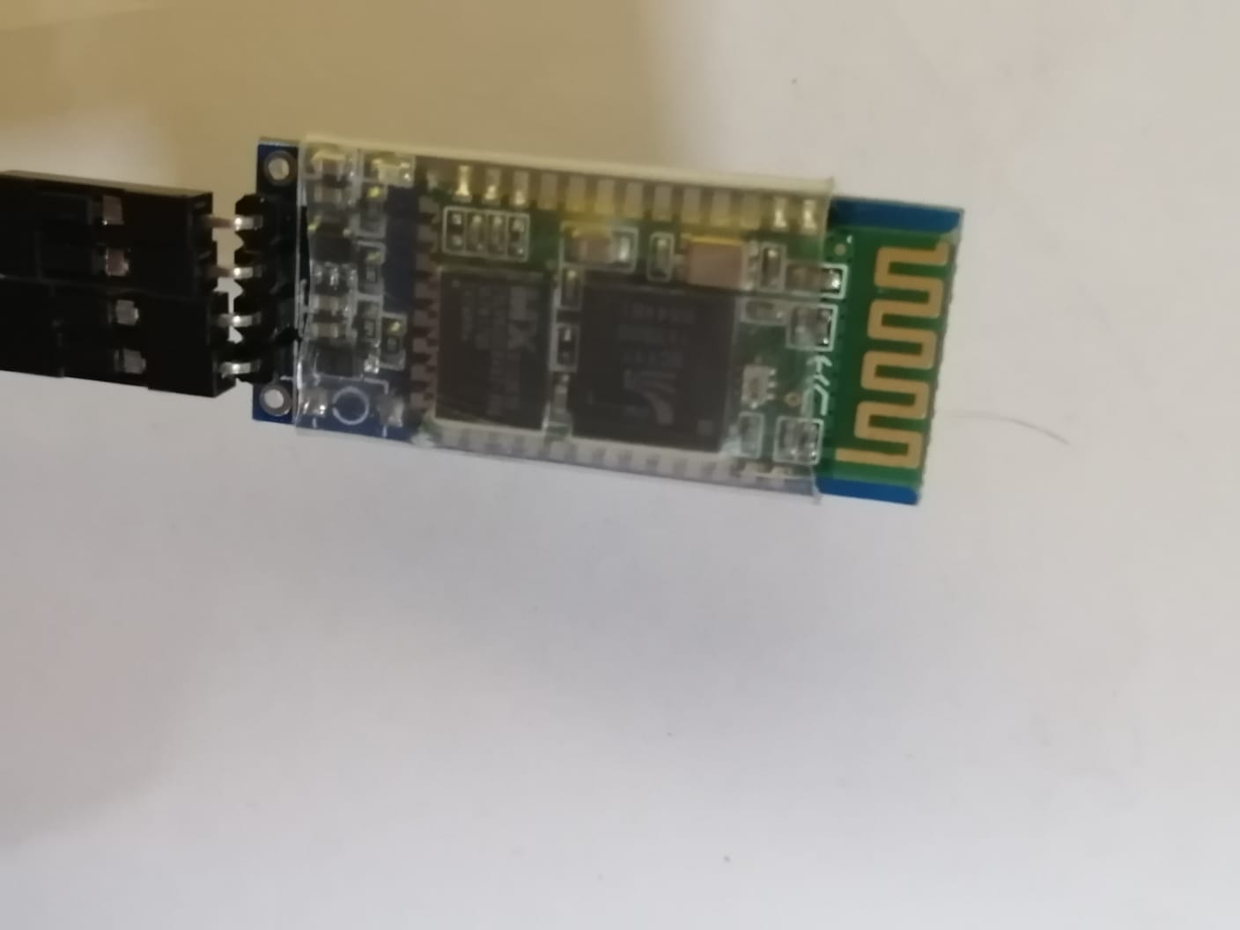
IMPLEMENTACIÓN
3. DESARROLLO
COMPONENTES
Arduino UNO
MPU 6050
HC-SR04
Módulo Bluetooth HC-06
4 motores brushless T-Motor MN3510-15
4 propelas T-Motor 14x4.8L
ESC Multirotor 4 en 1
Batería Lipo 4 celdas Turnigy

Slide 31
IMPLEMENTACIÓN
3. DESARROLLO
DIAGRAMA CONEXIONES ARDUINO

Slide 32
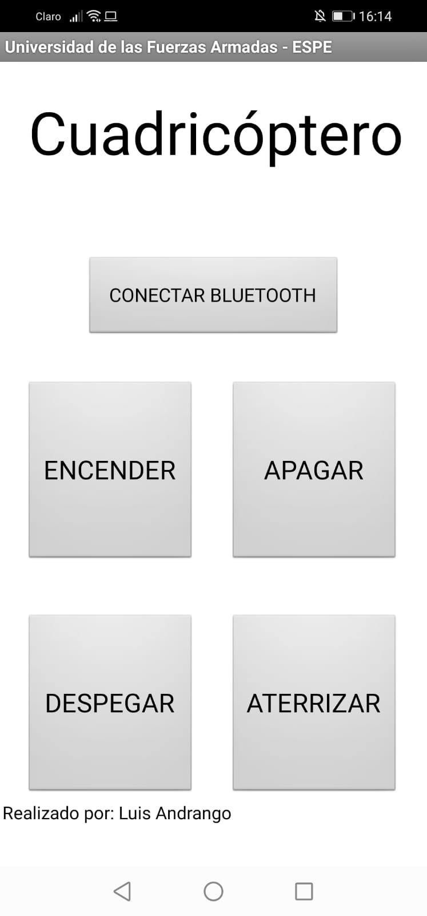
IMPLEMENTACIÓN
3. DESARROLLO
APLICACIÓN EN ANDROID

Slide 33
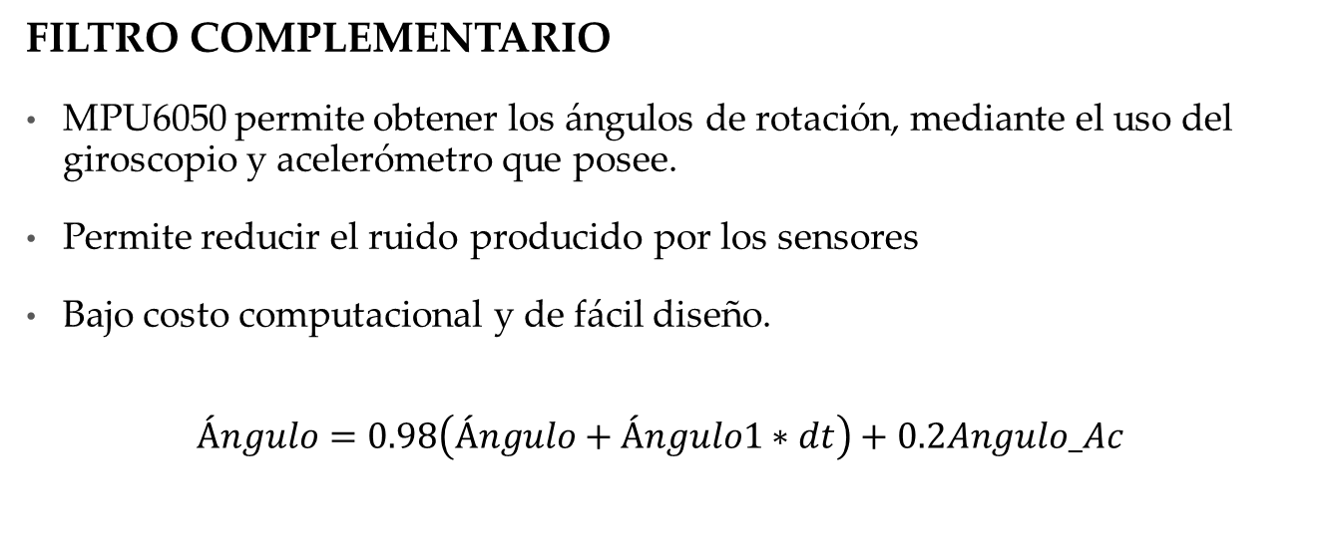
IMPLEMENTACIÓN
3. DESARROLLO
FILTRO COMPLEMENTARIO
MPU6050 permite obtener los ángulos de rotación, mediante el uso del giroscopio y acelerómetro que posee.
Permite reducir el ruido producido por los sensores
Bajo costo computacional y de fácil diseño.
$$Ángulo=0.98\left(Ángulo+Ángulo1∗dt\right)+0.2Angulo_Ac$$

Slide 34
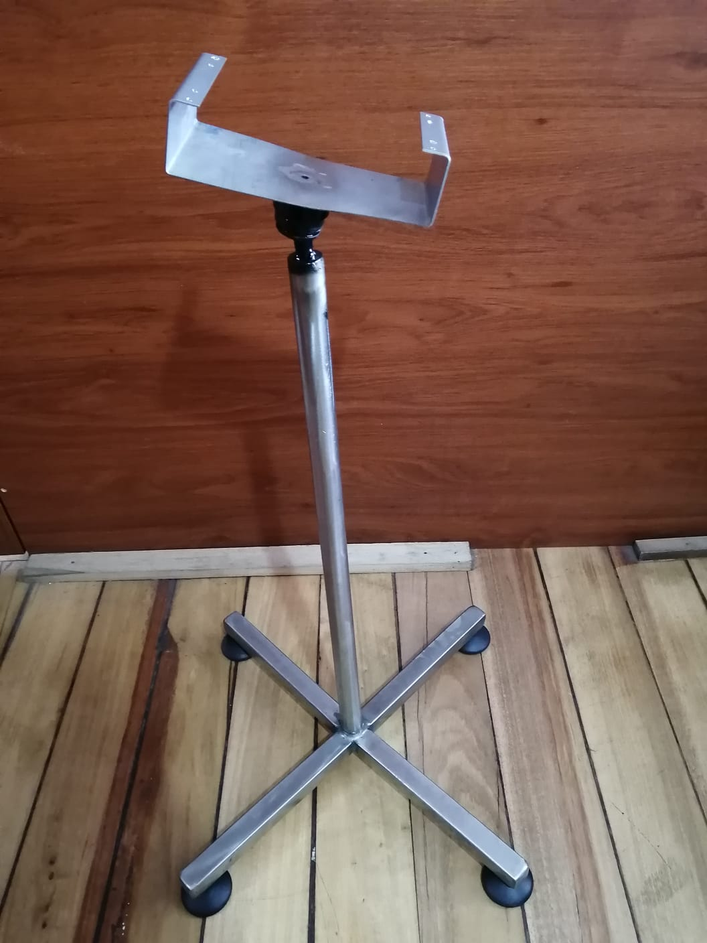
ESTRUCTURA DE PRUEBAS
4. PRUEBAS Y RESULTADOS

Slide 35
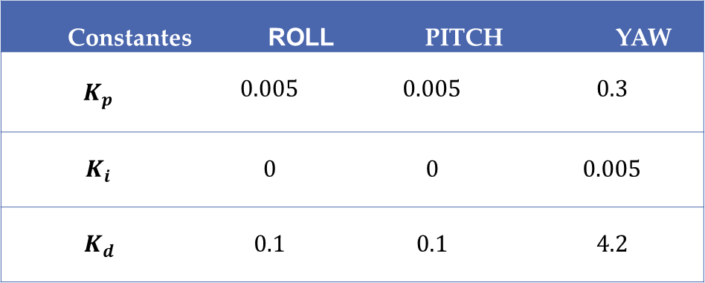

SINTONIZACIÓN DE LOS CONTROLADORES
4. PRUEBAS Y RESULTADOS
Utilizando el banco de pruebas, se realizó la sintonización de los controlares.
SUBSISTEMA ROTACIÓN
SUBSISTEMA ALTITUD
Constantes | ROLL | PITCH | YAW
$$K_{p}$$ | $$0.005$$ | $$0.005$$ | $$0.3$$
$$K_{i}$$ | $$0$$ | $$0$$ | $$0.005$$
$K_{d}$ | $$0.1$$ | $$0.1$$ | $$4.2$$
Constantes | ROLL
$$K_{p}$$ | $$16$$
$$K_{i}$$ | $$6$$
$K_{d}$ | $$45$$

Slide 36
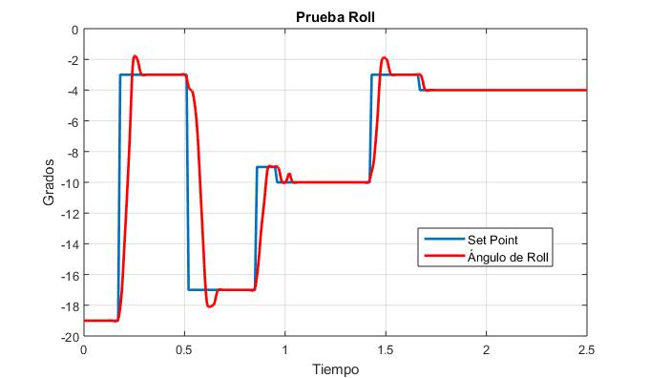
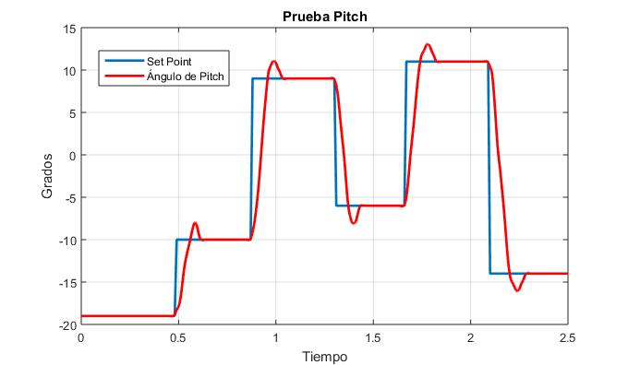

RESULTADOS CONTROLADORES ROTACIÓN
4. PRUEBAS Y RESULTADOS

Slide 37

PRUEBA DESPEGUE-ATERRIZAJE
4. PRUEBAS Y RESULTADOS
El controlador YAW, fue sintonizado nuevamente, puesto que al momento del despegue el cuadricóptero tendía a rotar. Se observo un mejor comportamiento cuando el controlador es de tipo PD.
SUBSISTEMA ROTACIÓN
Constantes | ROLL | PITCH | YAW
$$K_{p}$$ | $$0.005$$ | $$0.005$$ | $$0.3$$
$K_{d}$ | $$0.1$$ | $$0.1$$ | $$4.2$$

Slide 38

PRUEBA DESPEGUE-ATERRIZAJE
4. PRUEBAS Y RESULTADOS
La tabla siguiente, indica el tiempo que tarda el cuadricóptero en alcanzar la altitud deseada y mantenerse.
La altitud que alcanzará el cuadricóptero cuando se envía la acción de despegar en la aplicación, será de 0,5m.
Altitud | Tiempo Establecimiento [s]
$$30$$ | $$14$$
$$35$$ | $$16$$
$$40$$ | $$17$$
$$45$$ | $$18$$
$50$ | $$19$$

Slide 39
CONCLUSIONES
5. CONCLUSIONES Y RECOMENDACIONES
El desarrollo del modelo de un cuadricóptero comercial o no comercial se lo puede realizar mediante Euler-Lagrange, esta metodología es sencilla y permite el desarrollo de controladores que permiten operar el cuadricóptero de manera remota o autónoma.
La simplificación del modelo, considerando que el cuadricóptero está en estado estacionario y variaciones de ángulos muy pequeños, permite obtener un modelo sencillo y desarrollar una estructura de control a partir de ella, sin embargo, su aplicación se limita a las consideraciones, por lo que si se requiere realizar aplicativos complejos se debe de considerar el modelo completo.
Los parámetros del modelo, se puede determinar mediante la medición de la fuerza de empuje y de guiñada, las dimensiones del cuadricóptero y del motor, y la función de transferencia del motor.
El banco de pruebas permite obtener las ecuaciones de la fuerza de empuje y de guiñada de los motores junto con sus propelas. La relación entre estas ecuaciones es la constante Tq.
Las funciones de transferencia del sistema motor-propela son encontradas mediante el análisis de la respuesta del sistema ante una entra PWM.
El control de los ángulos de Tait-Bryan, presentó una mejor respuesta cuando tan solo fueron PD, es decir se tuvo una mayor estabilidad del cuadricóptero y una respuesta en régimen permanente estable.
El modelo obtenido permite la simulación en la herramienta Simulink de Matlab.
Un controlador clásico permite la operación de un cuadricóptero de manera automática en interior.

Slide 40
RECOMENDACIONES
5. CONCLUSIONES Y RECOMENDACIONES
Emplear un filtro complementario para la estimación de los ángulos de Tait Bryan, mediante el uso del filtro se elimina el ruido. Este filtro tiene un costo computacional bajo.
Verificar el funcionamiento de los controladores uno por uno, para de esta manera poder sintonizar los controladores.
Colocar los elementos del cuadricóptero de tal manera que el centro de masa total se encuentre en el centro.
Calibrar el sensor MPU6050, para que no afecte la variación del nivel del piso.
Retirar las hélices de los motores al momento de realizas pruebas de funcionamiento de los sensores del cuadricóptero, para que no se puedan producir accidentes.
Emplear una tarjeta de control que permita el procesamiento de los controladores de manera simultánea, y analizar el tiempo de respuesta del cuadricóptero ante perturbaciones.

Slide 41
MUCHAS GRACIAS
FIN

